Slide 1
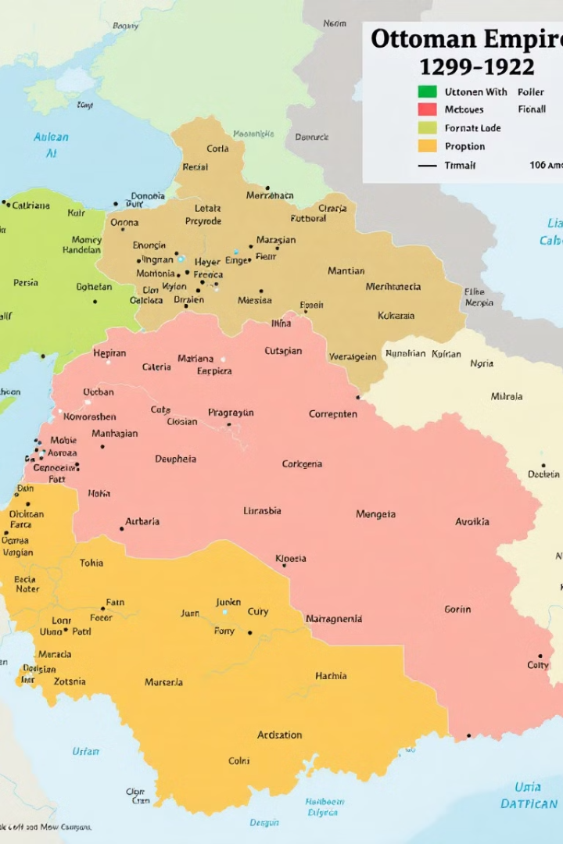
Держава та право Османської імперії: Огляд
Вивчення історії Османської імперії є надзвичайно важливим для розуміння сучасної правової та політичної реальності регіону. Османська імперія існувала протягом майже 700 років, з 1299 до 1922 року, і її територія охоплювала величезні простори від Балкан до Близького Сходу та Північної Африки.

Slide 2

Основні етапи розвитку Османської держави
1
Формування (1299-1453)
Заснування Османського бейліка, завоювання Константинополя.
2
Розквіт (1453-1683)
Максимальна територіальна експансія, розширення влади султана.
3
Занепад (1683-1922)
Втрата територій, соціальні та економічні проблеми, реформи.

Slide 3
Структура Османської держави: Центральна влада
Султан
Диван
Шейх-уль-іслам
Абсолютний правитель, глава держави та халіф (релігійний лідер)
Уряд, що складався з великого візира та інших міністрів, відповідав за управління країною.
Вища релігійна посада, мав значний вплив на державні рішення.

Slide 4
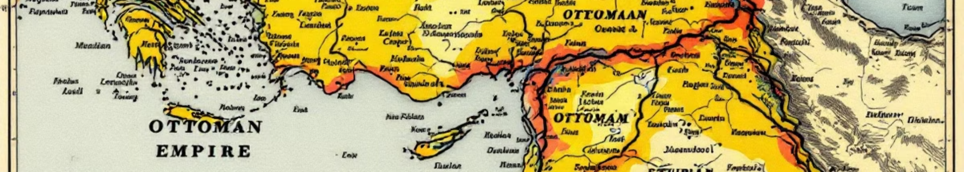
Адміністративно-територіальний поділ
Бейлербейства
Санджаки
Провінції, які управляли бейлербеї, що відповідали за військову та адміністративну сфери.
Менші адміністративні одиниці, очолювані санджакбеями, які підпорядковувались бейлербеям.
Казилик
Міллетська система
Судовий округ, де кадії (судді) вирішували спори та розглядали злочини.
Система управління немусульманськими громадами, що надавала їм автономію в релігійних та правових питаннях.

Slide 5
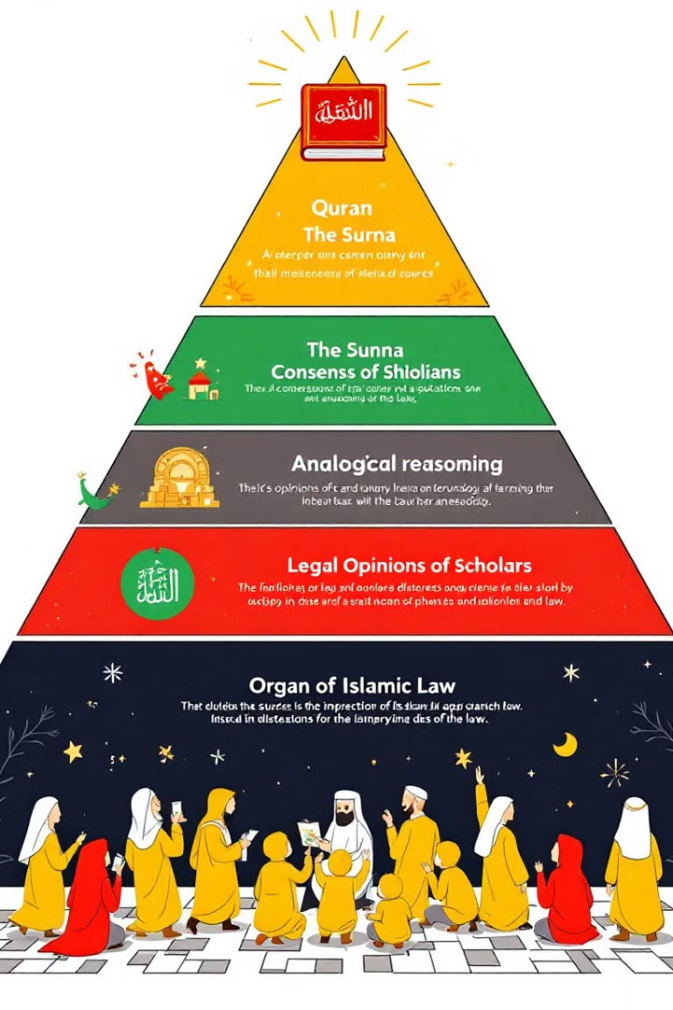
Османське право: Шаріат
1
Джерело права
Основою правової системи Османської імперії був шаріат, заснований на Корані, Сунні, Іджмі та Киясі.
2
Роль улемів
Улеми (знавці ісламського права) тлумачили та застосовували шаріат до конкретних ситуацій.
3
Застосування
Шаріат регулював різні аспекти життя: спадщину, сімейні відносини, кримінальне право, торговельні умови.
4
Ханафітський мазхаб
Впливова правова школа ханафітів визначала трактування ісламського права в Османській імперії.

Slide 6




Канун
Султанські укази
Збірники законів
Приклади законів
Канун доповнював шаріат, включаючи укази султанів щодо фінансів, військової справи та адміністративних питань.
Відомі канун-наме (збірники законів) містили султанські укази та правила управління.
Канун регулював багато аспектів життя, від оподаткування до військової служби, відображаючи специфіку османського права.

Slide 7





Військова організація та право
Сипахи
Феодальна кіннота, що отримувала земельні наділи в обмін на військову службу.
Яничари
Елітна піхота, рекрутована з християнських дітей (девширме), що служила султану.
Військові закони
Регулювання поведінки армії, покарання за злочини, пов'язані з військовою службою.
Завоювання та трофеї
Правові аспекти розподілу здобичі та земель після завоювань.

Slide 8




Правове становище немусульман
Міллетська система
Права та обов'язки
Немусульманські громади мали автономію в релігійних та правових питаннях.
Немусульмани сплачували джизья (податок), але мали право на захист та власне управління.
1
2
Судочинство
Можливості
Спеціальні суди розглядали справи, що стосувалися немусульман, застосовуючи їхні власні закони.
Немусульмани мали доступ до освіти та могли займати деякі посади в суспільстві.
4
3

Slide 9

Реформи в Османській імперії (XIX ст.)
Танзимат
Реформи, спрямовані на модернізацію держави, права та управління.
Вплив Європейського права
Рецепція цивільного та кримінального законодавства з європейських країн.
Кодифікація
Створення нових кодексів, таких як Меджелле, що систематизувало османське право.
Наслідки
Посилення централізації, зміни в правовому статусі різних груп населення.

Slide 10

Спадщина Османської імперії в сучасному праві
20
10
Країни
Елементи
Вплив на правові системи країн Близького Сходу та Балкан.
Збереження деяких елементів османського права в сучасному законодавстві.
5
1
Дискусії
Значення
Обговорення спадщини Османської імперії в контексті прав людини та демократії.
Вивчення османського права важливе для розуміння сучасної правової реальності.

